Slide 1
ФОТОКОНТРОЛЬ - 2019

Slide 2
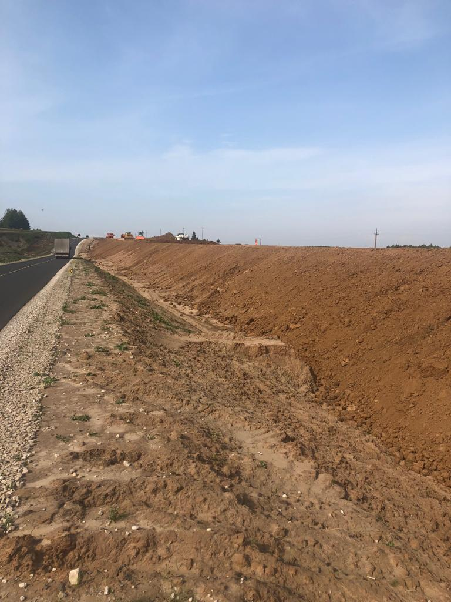
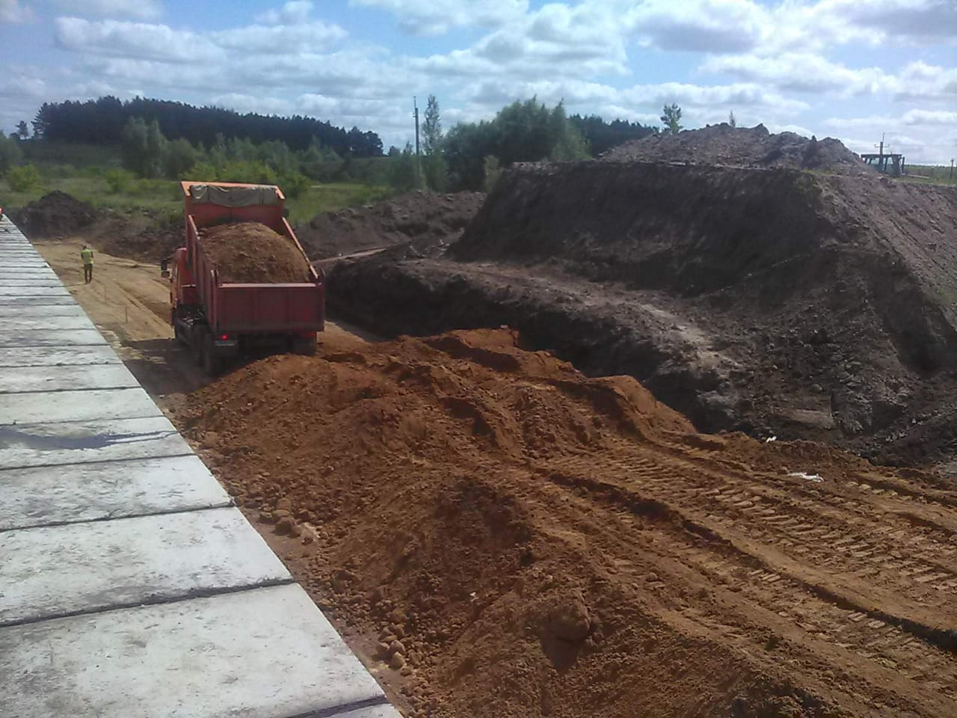
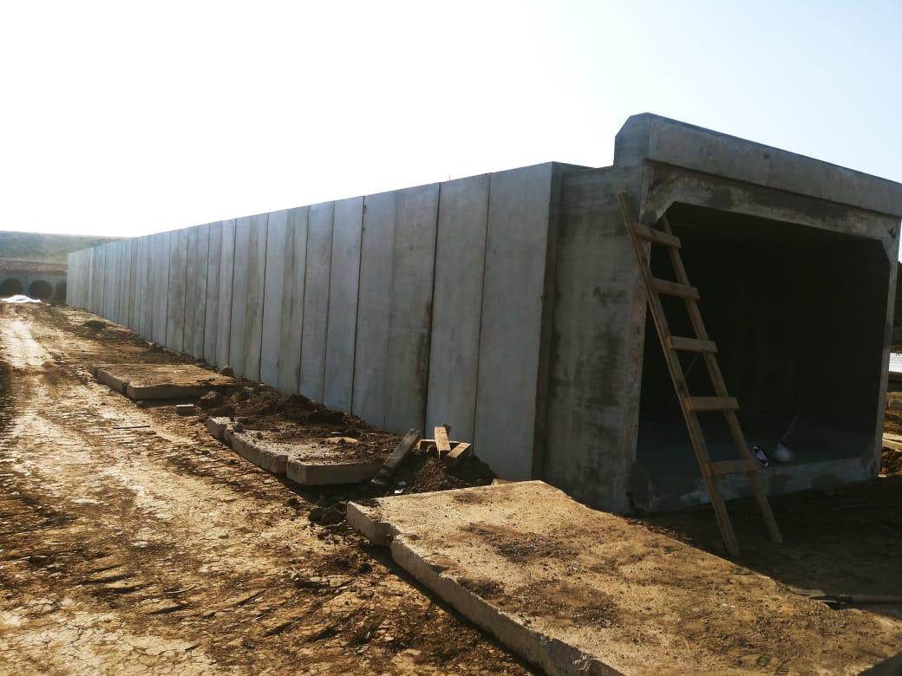
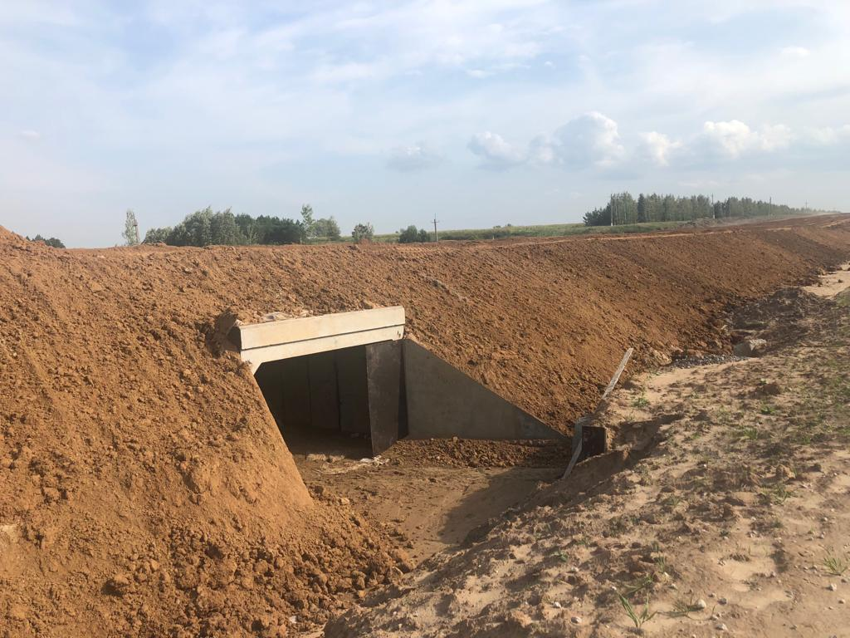
ПРОЕКТ БЕЗОПАСНЫЕ ДОРОГИ Строительство дороги Алексеевское - Высокий Колок
БЫЛО
02.08.2019
СТАЛО
16.08.2019

Slide 3
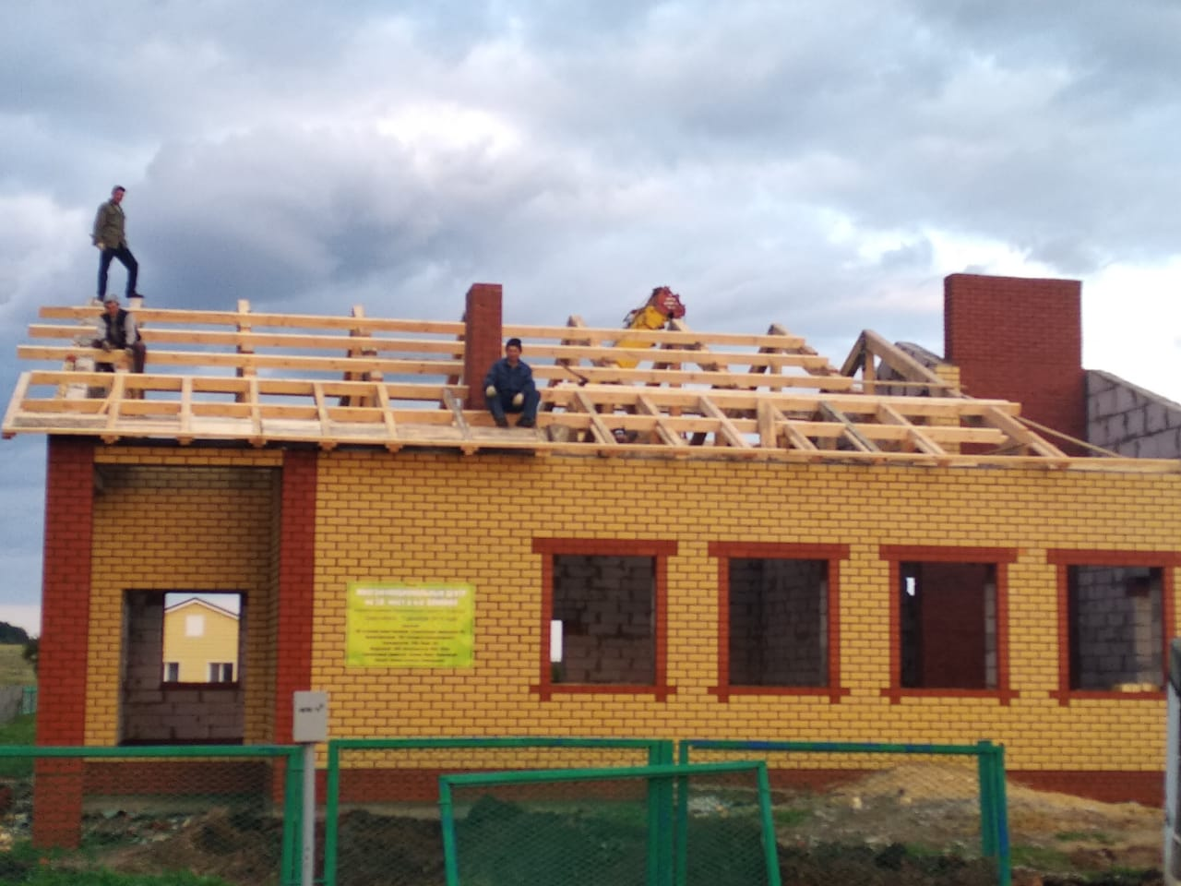
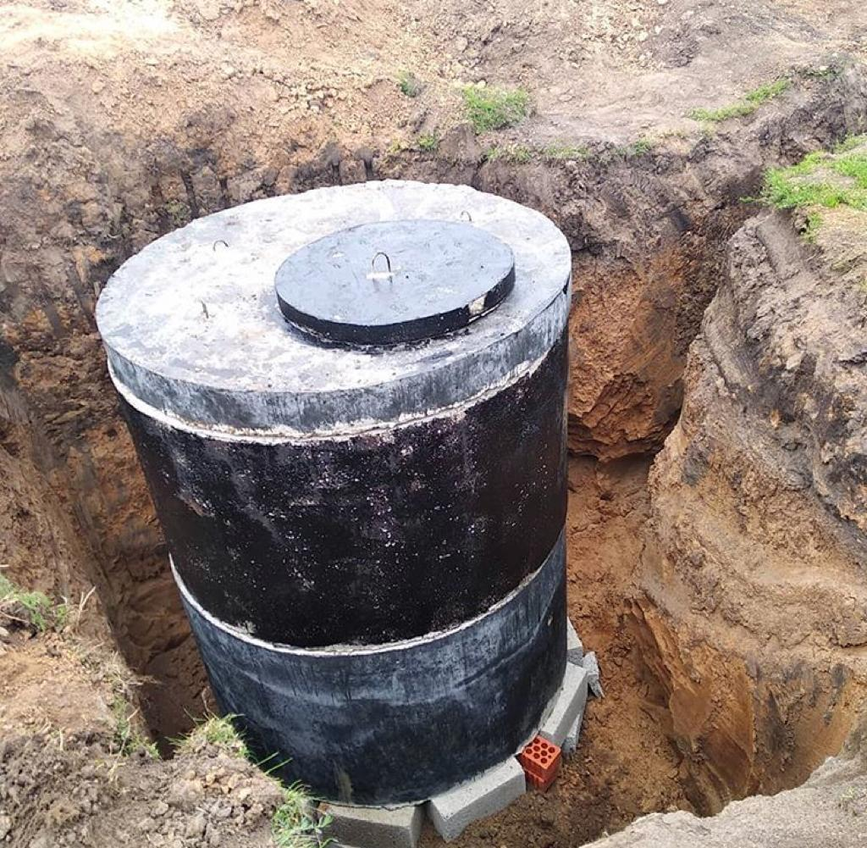
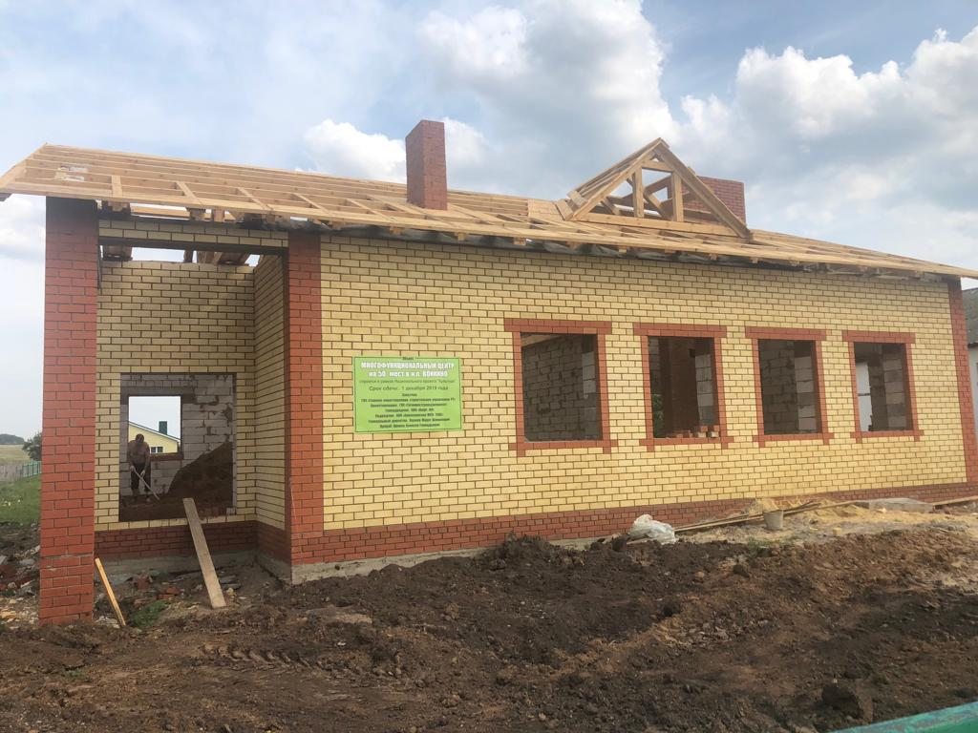
БЫЛО
08.08.2019
ПРОЕКТ КУЛЬТУРА
Строительство МФЦ в с.Войкино
СТАЛО
14.08.2019

Slide 4
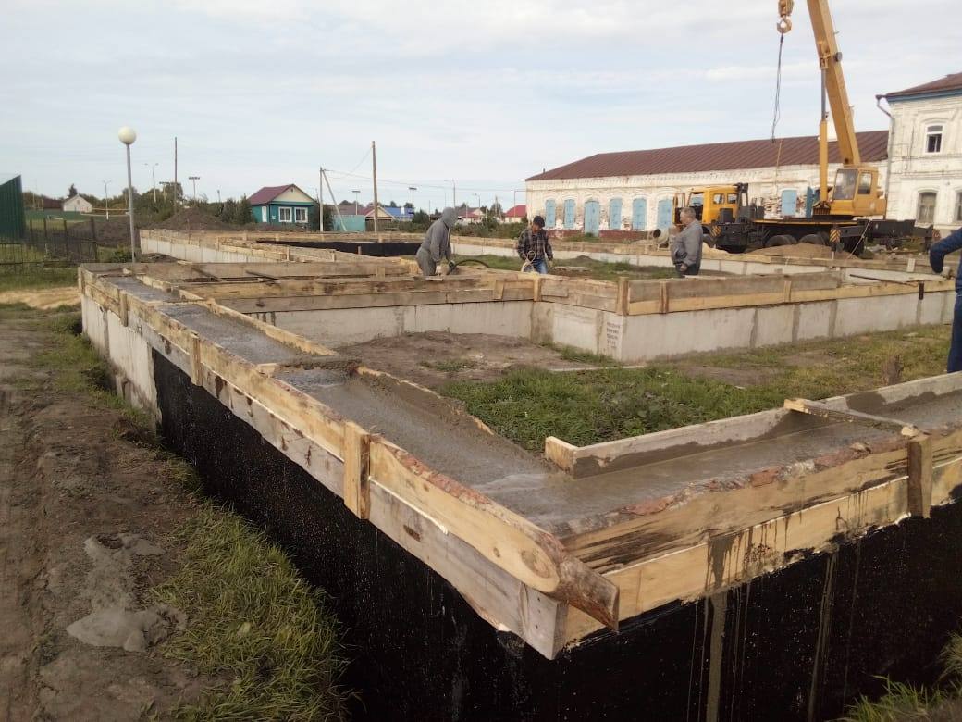
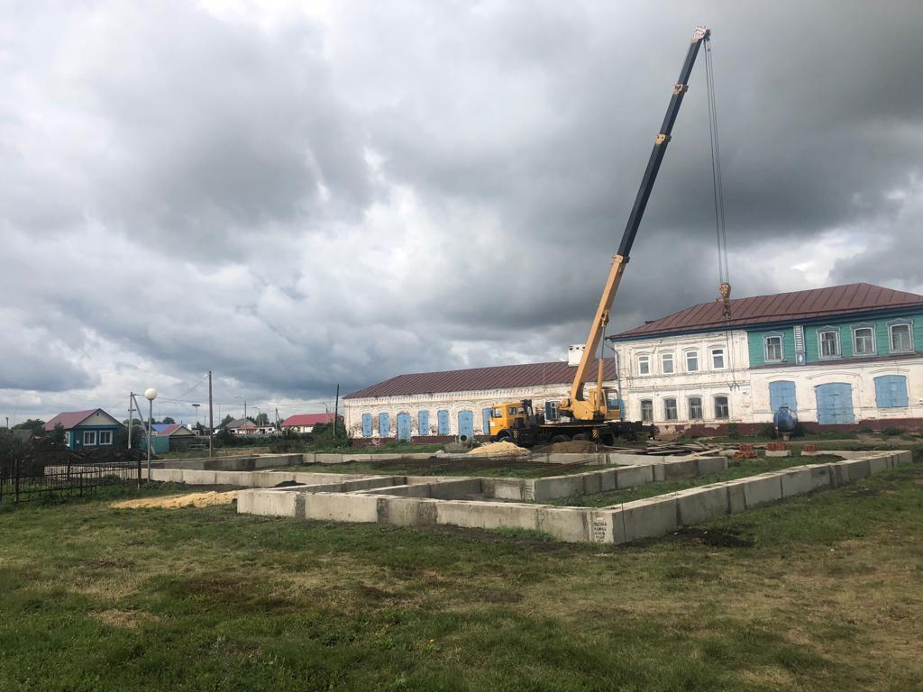
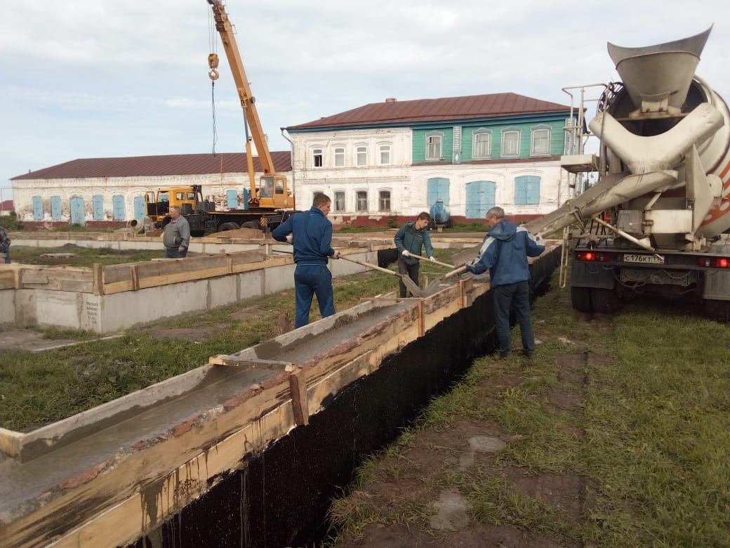
ПРОЕКТ Культура
Строительство МФЦ в с.Билярск
СТАЛО
15.08.2019
БЫЛО
07.08.2019

Slide 5
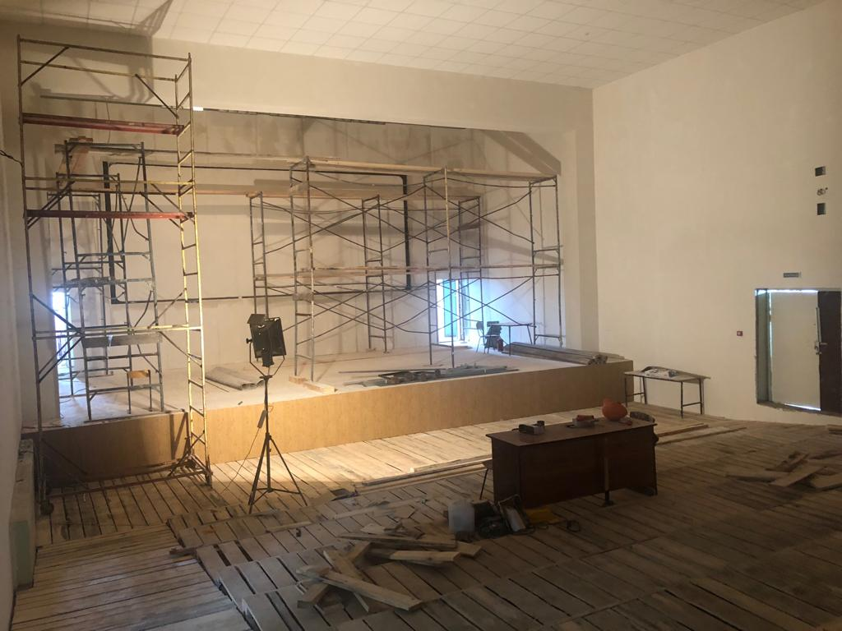
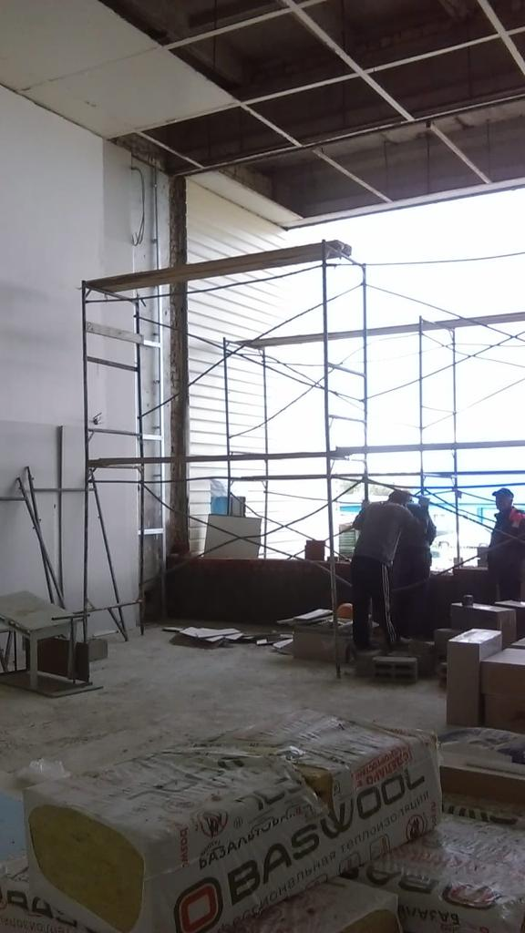
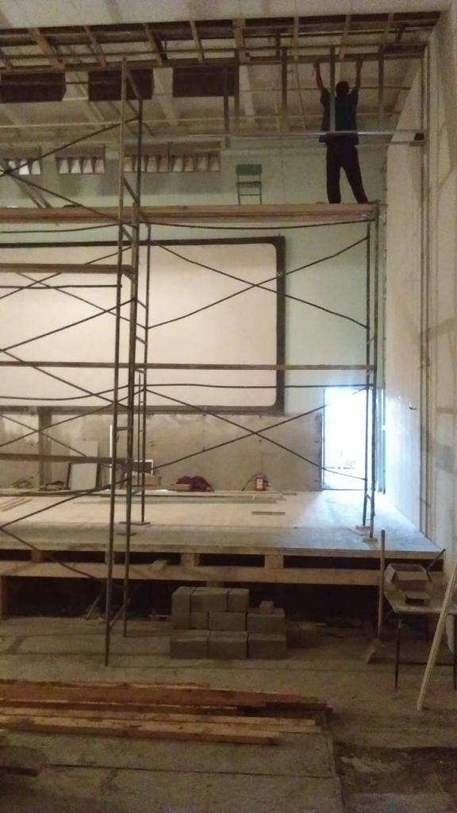
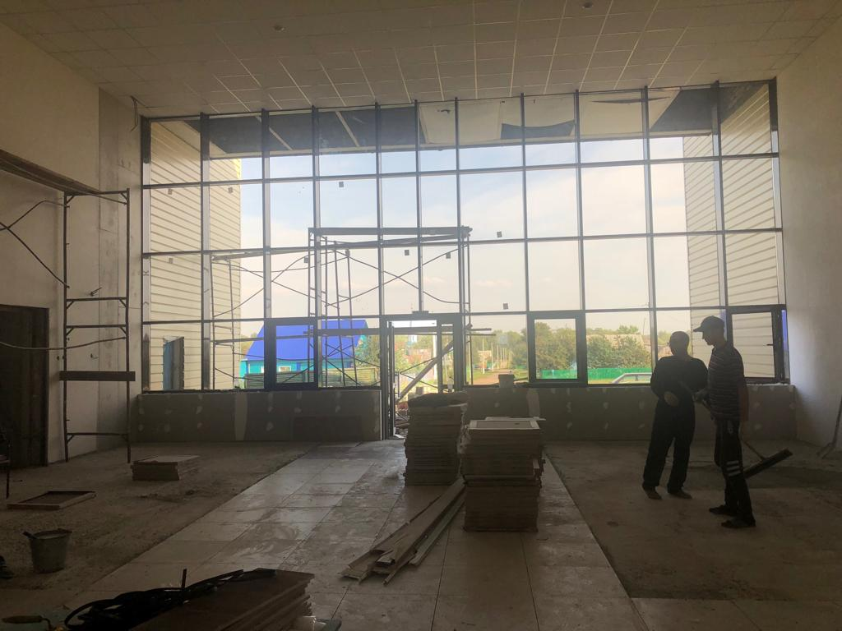
ПРОЕКТ КУЛЬТУРА Капитальный ремонт СДК в с.Мокрые Курнали
БЫЛО 07.08.2019
СТАЛО 16.08.2019

Slide 6
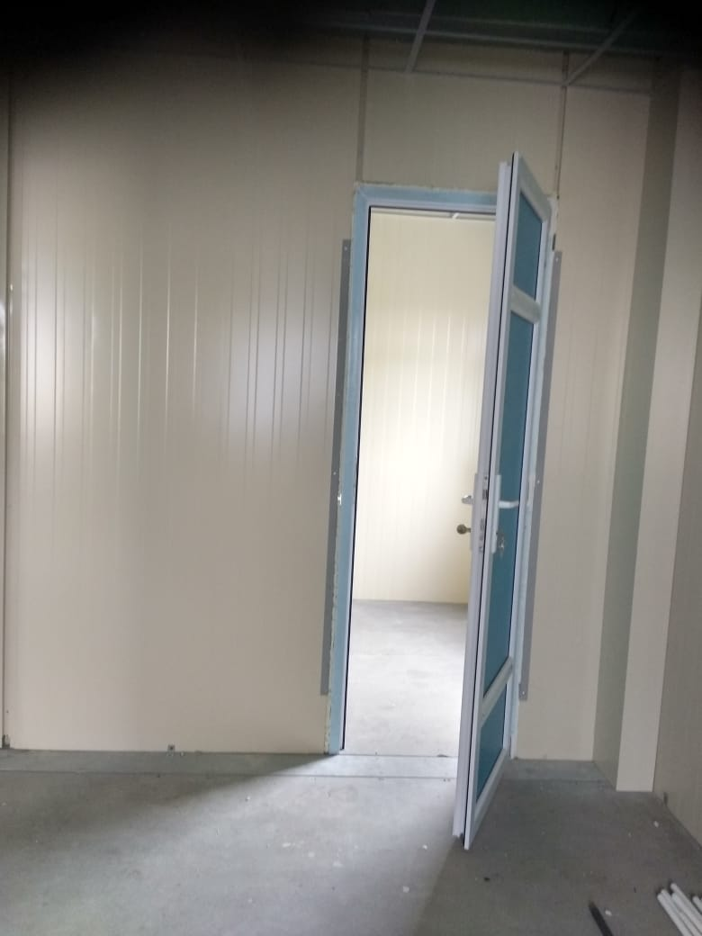
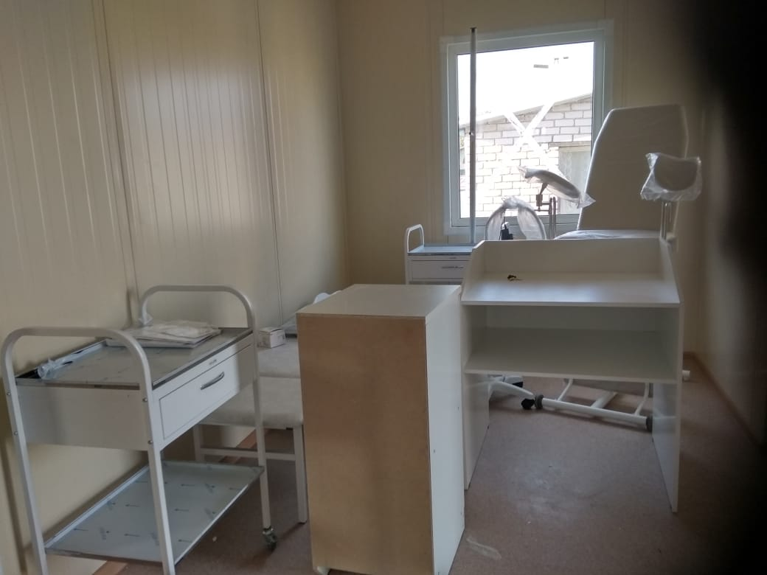
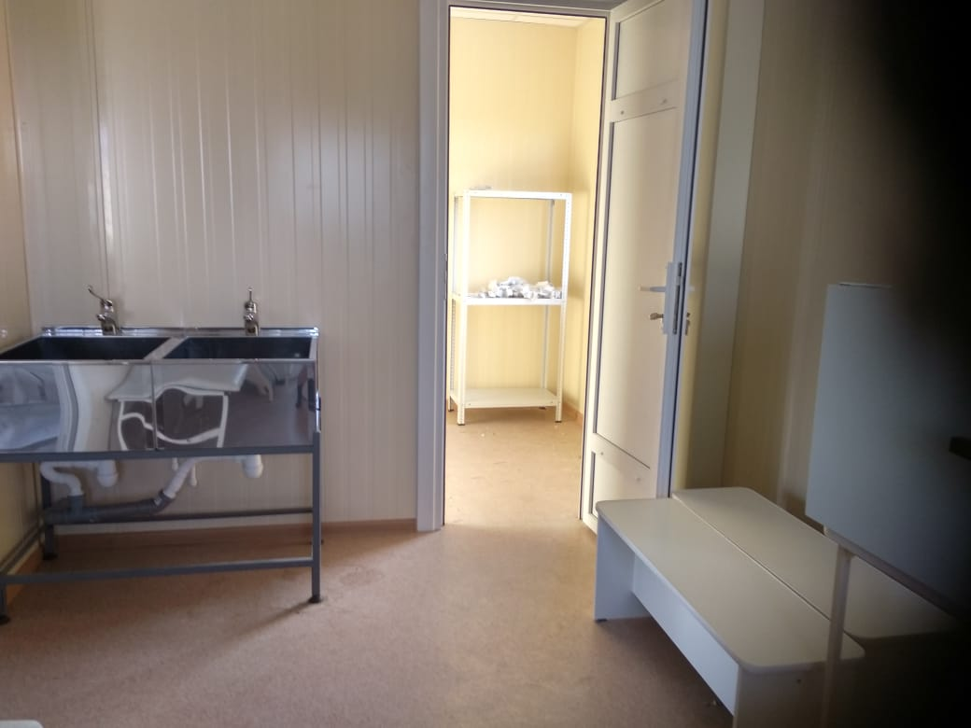
ПРОЕКТ ЗДРАВООХРАНЕНИЕ Строительство ФАП в с.Левашево
СТАЛО 16.08.2019
БЫЛО
07.08.2019

Slide 7
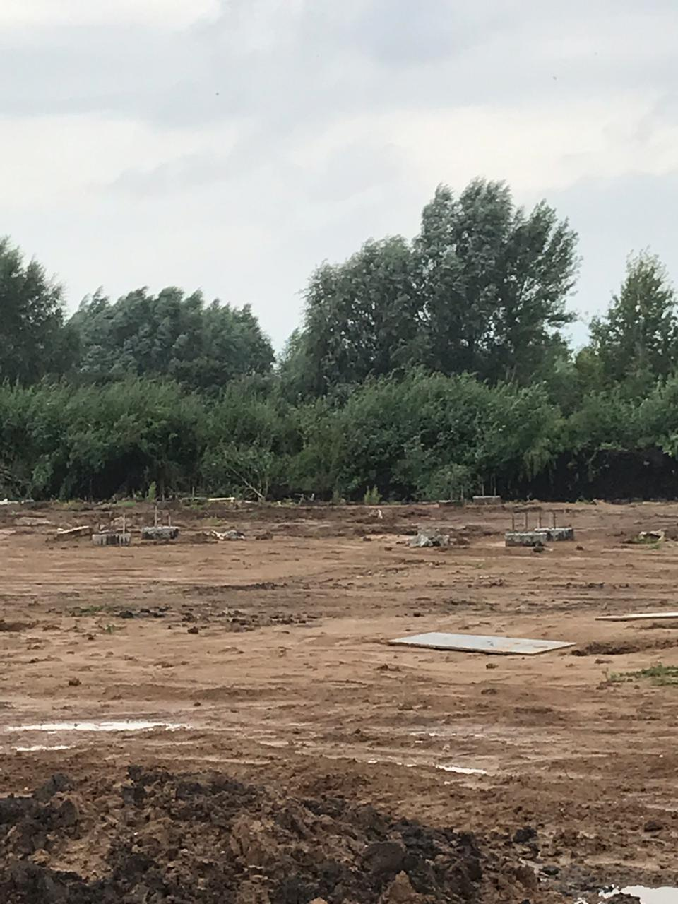
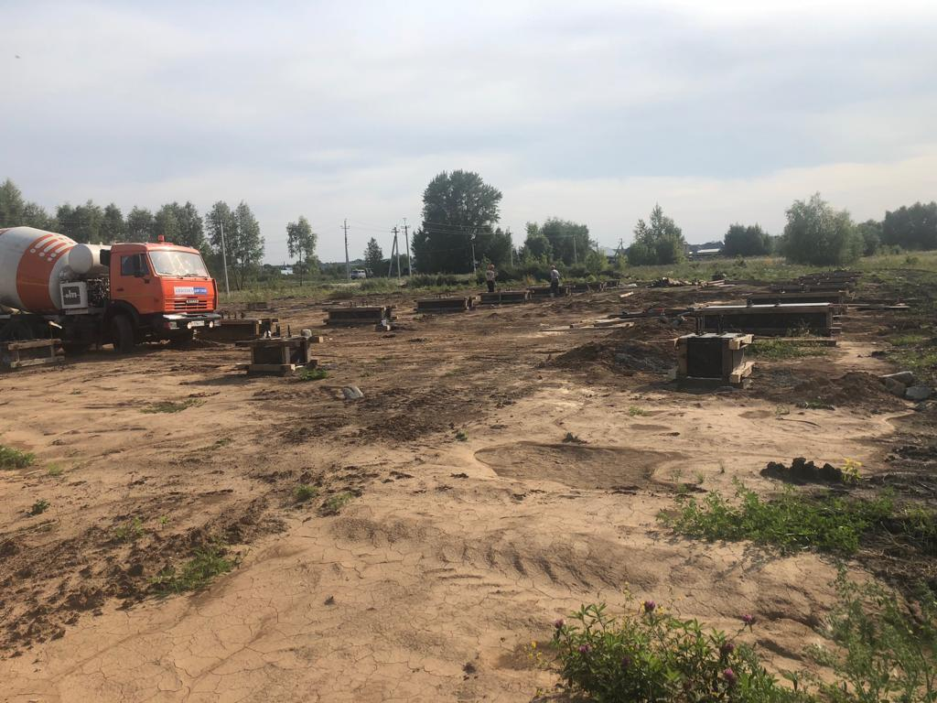
ПРОЕКТ ЭКОЛОГИЯ
Строительство очистных сооружений
в п.г.т. Алексеевское
БЫЛО 09.08.2019
СТАЛО 16.08.2019

Slide 8
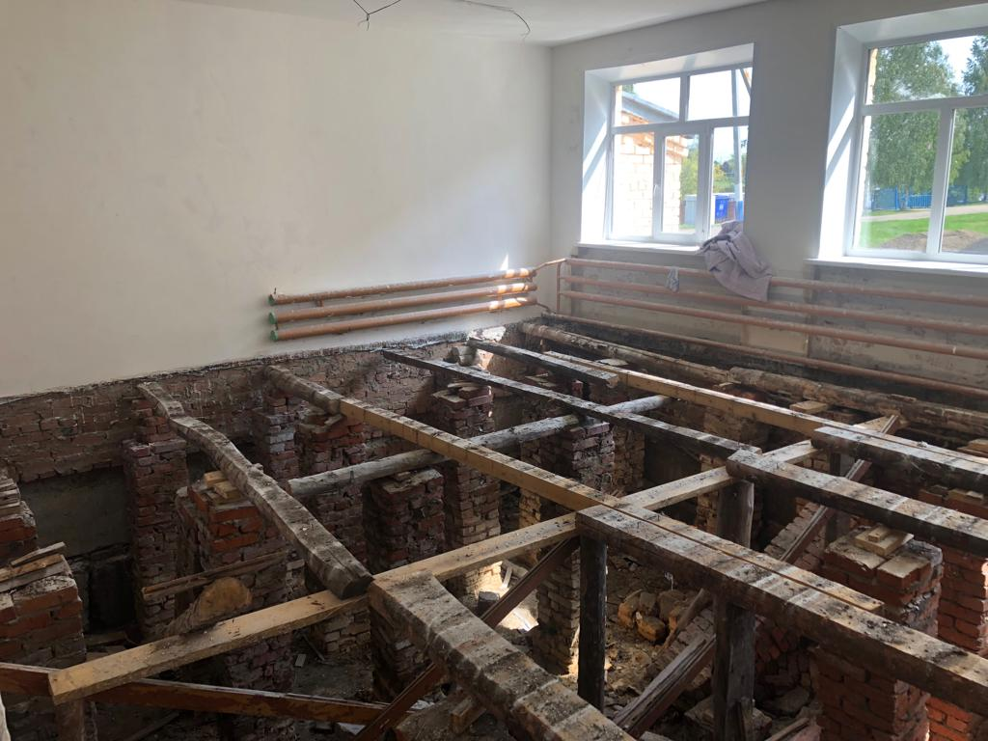
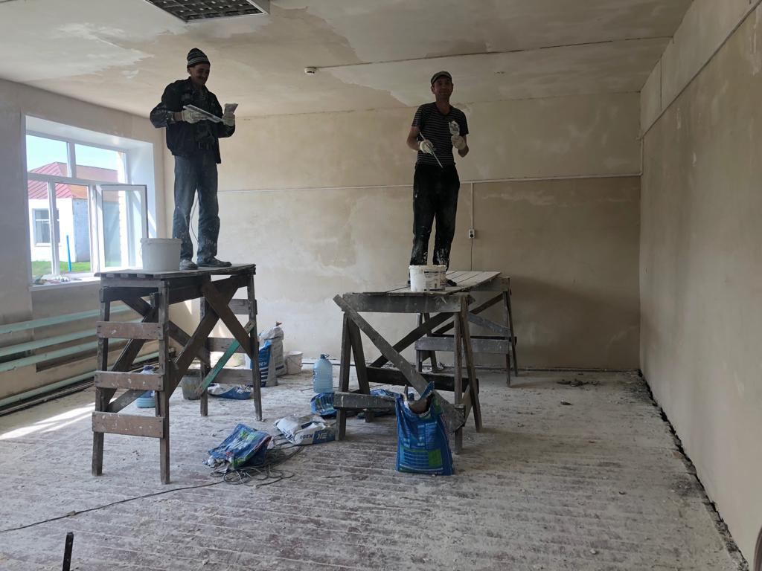
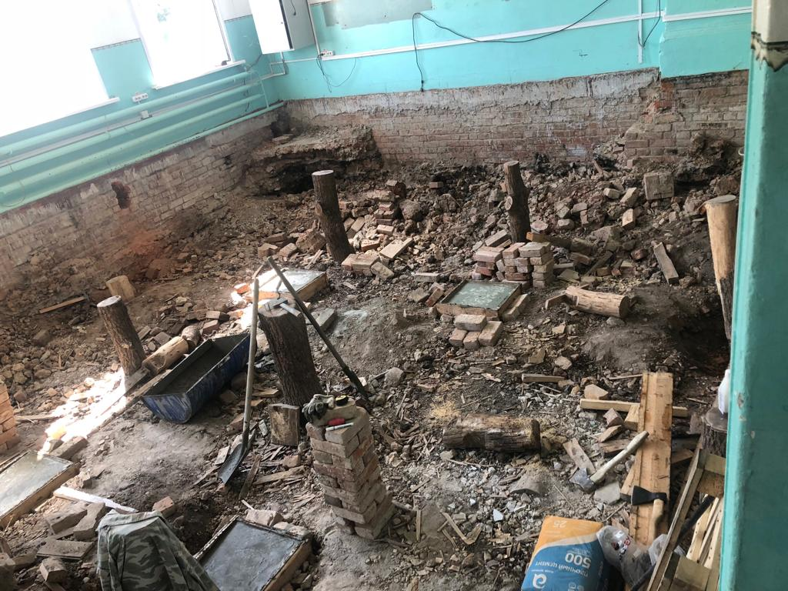
Ремонт кабинета технологии
16.08.2019 г.
ПРОЕКТ ОБРАЗОВАНИЕ
«Современная школа»
Обновление материально- технической базы
МБОУ «Билярская средняя общеобразовательная школа»
Ремонт кабинета ОБЖ
Ремонт кабинета информатики

Slide 9
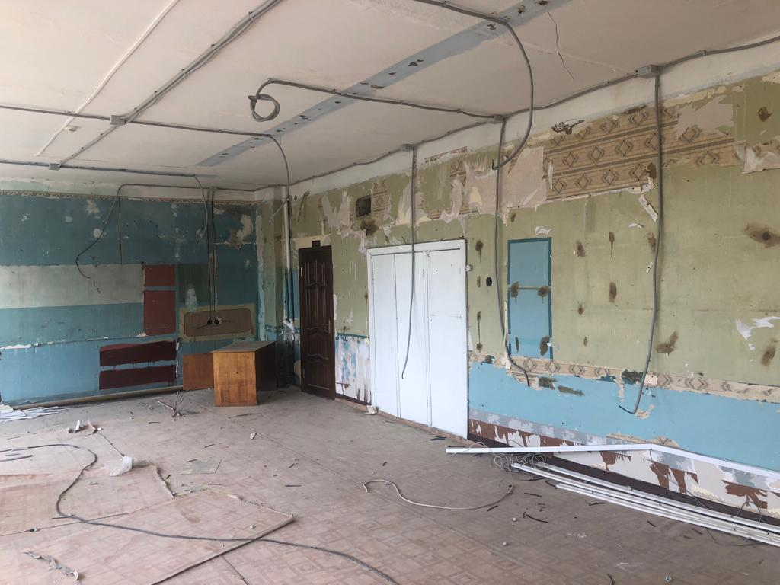
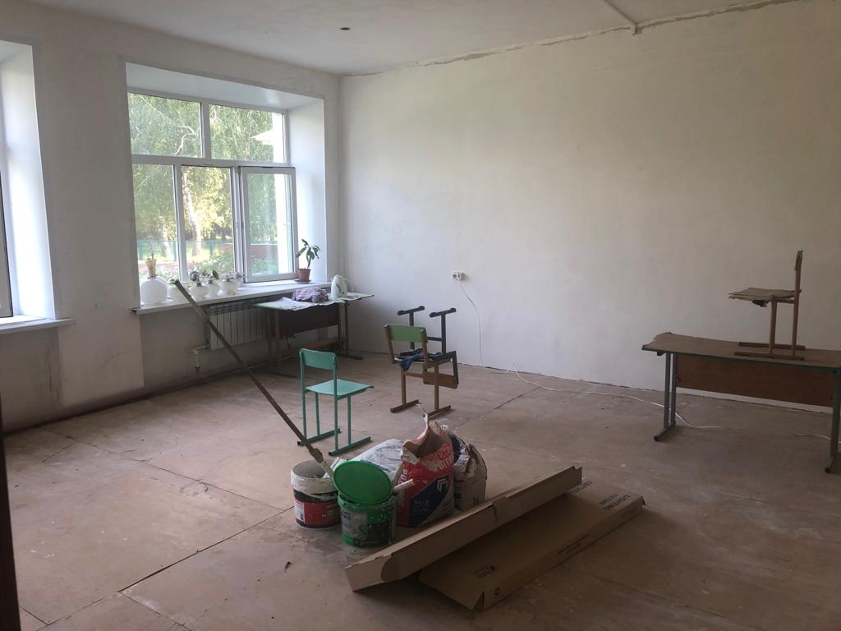
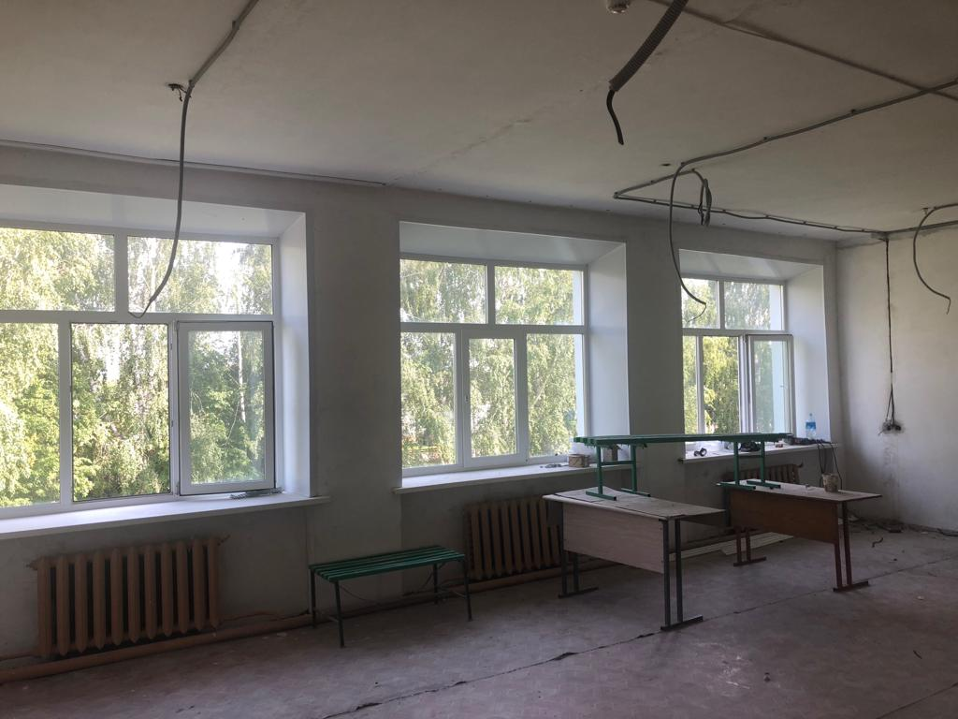
16.08.2019 г.
Ремонт кабинета технологии
ПРОЕКТ ОБРАЗОВАНИЕ
«Современная школа»
Обновление материально- технической базы
МБОУ «Мокрокурналинская средняя общеобразовательная школа»
Ремонт кабинета информатики
Ремонт кабинета ОБЖ

